Slide 1
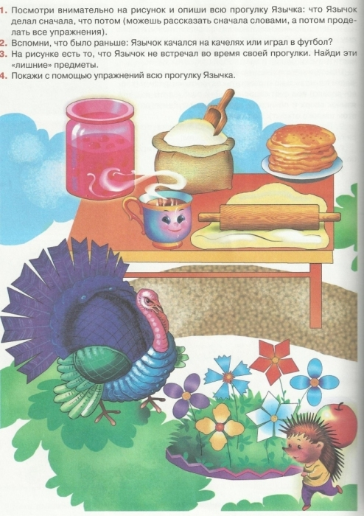
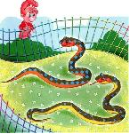
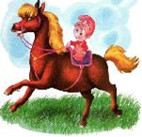
ЗМЕЯ
Полюбовался Язычок слоном и пошёл к другой клетке. А там никого нет, только длинный резиновый шланг валяется посередине. Но вдруг шланг зашевелился, и Язычок увидел, что это... змея. Давай изобразим змею!
Описание упражнения: улыбнуться, открыть рот; высунуть язычок изо рта, затем спрятать. Повторить 3-4 раза.
Подражаем мы змее,
С ней мы будем наравне:
Высунем язык и спрячем,
Только так, а не иначе.
Дополнительное задание:
посмотри внимательно на змей и найди 5 различий.
ЛОШАДКА
Понаблюдал Язычок за змейкой и пошёл дальше. Видит, лошадка детей катает. Захотел и сам прокатиться: «Лошадка, покатаешь меня?» А лошадка отвечает: «Конечно!» Сел Язычок на лошадку, крикнул «но!» и поскакал. Давай покажем, как Язычок катался на лошадке.
Описание упражнения: улыбнуться, широко открыть рот, щёлкать языком громко и энергично. Стараться, чтобы нижняя челюсть была неподвижна и «прыгал» только язык.
Я - весёлая лошадка,
Тёмная, как шоколадка.
Язычком пощёлкай громко –
Стук копыт услышишь звонкий.

Slide 2
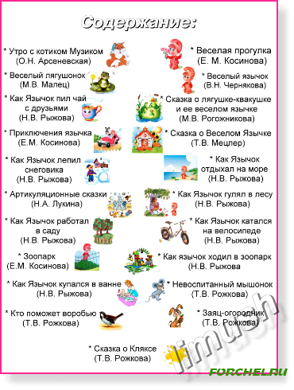

Варианты историй и сказок

Slide 3
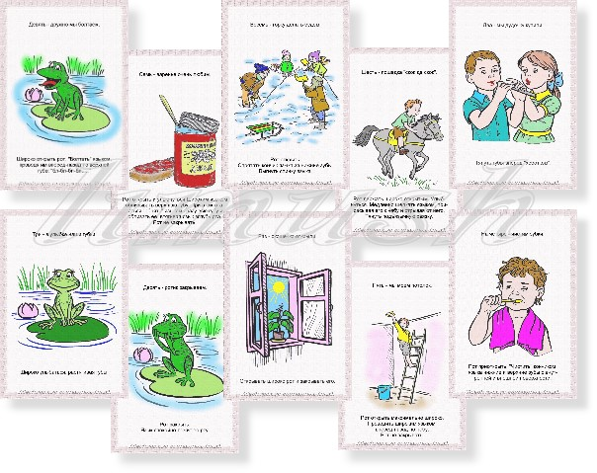
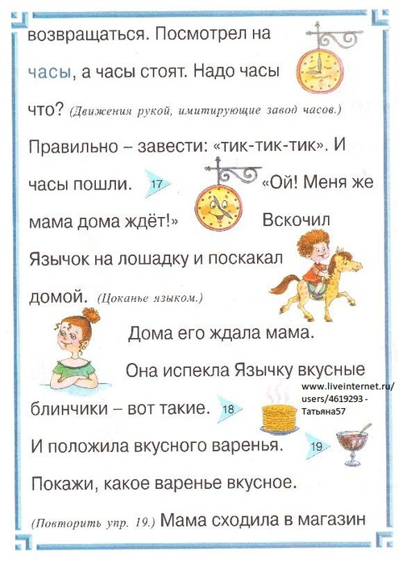
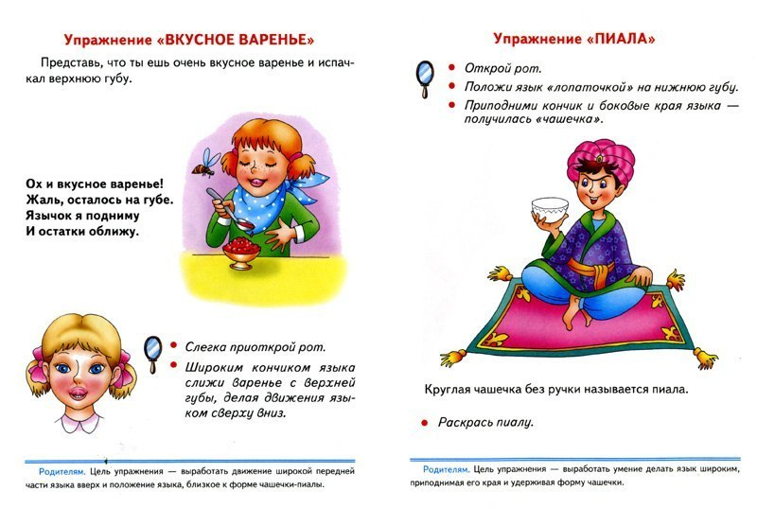
Рассказы-истории с картинками

